Slide 1
Construção de um Dataset para Análise da Evolução dos bugs de Sistemas
Pedro Araujo Pires

Slide 2
Introdução
Dataset
  Conjunto de informações sobre 9 sistemas, geradas para 180 versões (uma a cada 2 semanas).
Quais informações?
  Modelo FAMIX do codigo fonte.
  Séries temporais de métricas de código fonte (CK + 11).
  Série temporal de bugs em classes.

Slide 3
Introdução
Inspiração
  An Extensive Comparison of Bug Prediction Approaches
  Marco D'Ambros, Michele Lanza, Romain Robbes In Proceedings of MSR 2010 (7th IEEE Working Conference on Mining Software Repositories). IEEE CS Press, 2010.
  Dataset com 5 sistemas:
    Eclipse JDT Core
    Eclipse PDE UI
    Equinox Framework
    Lucene
    Mylyn
  Aproximadamente 100 versões

Slide 4
Sistemas
Eclipse JDT Core
Eclipse PDE UI
Equinox Framework
Lucene
Geronimo
Hadoop MapReduce
TV-Browser
Hibernate
Axis 2

Slide 5
Extração dos dados
Repositório SCM:
  Checkout de 180 versões de cada sistema.
  Download do log dos commits dos sistemas, e extração das seguintes informações:
    Data de criação do commit.
    Mensagem do desenvolvedor.

Slide 6
Extração dos dados
Código fonte:
  Remoção das classes de teste.
  Geração do modelo FAMIX (arquivo MSE) para cada versão.

Slide 7
Extração dos dados
Issue Tracker
  Download das issues dos repositórios.
    Bugs
    Fixed
  Extração das informações relevantes:
    Data de abertura.
    ID do bug.

Slide 8
Extração dos dados
Extração dos dados:
  Mapeamento de bugs para classes.
    Identificação do ID do bug na mensagem de commit.
    Presença do ID na mensagem indica quais arquivos (classes) foram modificados para a resolução do bug.
  Cálculo do tempo de vida dos bugs em cada sistema.
    Início: data de criação da issue no issue tracker.
    Fim: data do commit onde o bug foi corrigido.
  Geração das métricas de código fonte (Plataforma Moose).

Slide 9
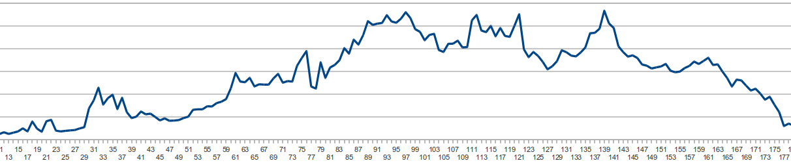

Análise dos dados
Análise dos bugs do Eclipse JDT Core:
2.0 3.0

Slide 10
Conclusões
Este trabalho estende o dataset criado por Dambros.
Reúne várias informações sobre a evolução dos sistemas, e seus bugs.
Pode ser usado para:
  validação de técnicas de predição de bugs.
  Análise de padrões de aparecimento de bugs.

